Slide 1


Slide 2
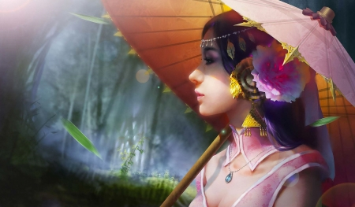
Dias felizes
Por Paulo Roberto Gaefke

Slide 3
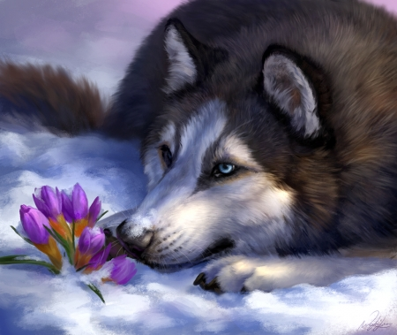
Não deixe de desejar um dia melhor.
Ainda que hoje seja o dia mais que perfeito.

Slide 4
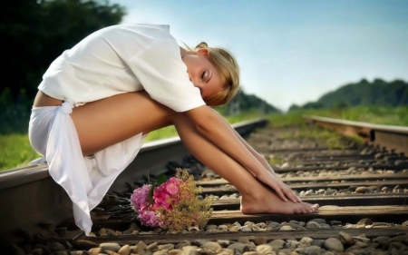
Onde tudo se encaixou e você encantou. Onde as pessoas foram amáveis e você faturou muito.

Slide 5
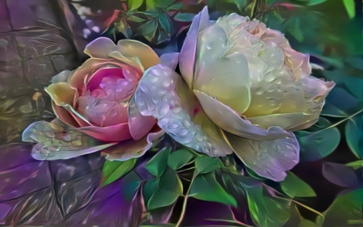
Ainda assim, tudo pode ser melhor. Estamos nos acostumando com as coisas e notícias ruins.

Slide 6
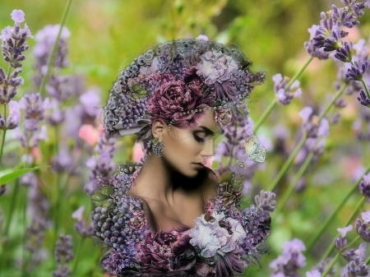
E quando chega aquele dia gostoso, de paz, de coisas boas , ficamos desconfiados.

Slide 7
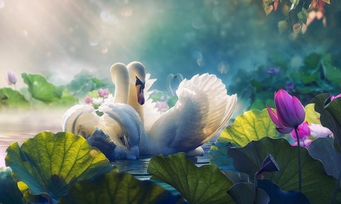
Tipo:
me belisca para ver se eu já acordei ! Pois é, mas o comum, não é ter somente dias de dores.

Slide 8
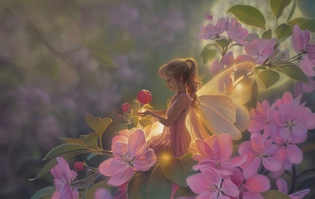
O que deveria
ser comum é o dia feliz!

Slide 9
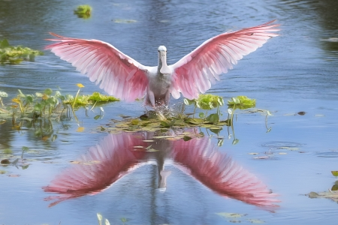
Um dia de muita risada, muita conversa. muitos beijos, muitos abraços,“amassos”, comidinha quente e gostosa.
Ah! e é claro; muitos amigos.

Slide 10
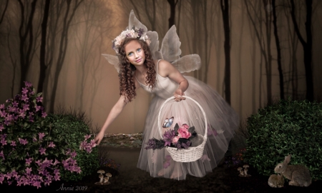
Coisa boa não é?
Pois pense assim, pense como criança . Lembra quando você era criança? O grande barato era acordar para brincar mais um pouco.

Slide 11
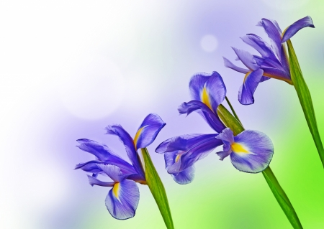
Havia tanta coisa para fazer…
E se você teve o privilégio de crescer em um ambiente aberto,com ruas largas, as vezes sem asfalto, campinhos, árvores,ai então, era só alegria…

Slide 12
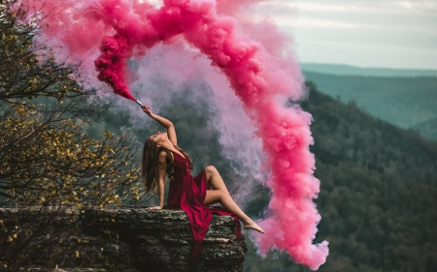
lembra?
Qual era o segredo desse tempo?
Pense…vou te dar mais uns segundos…

Slide 13
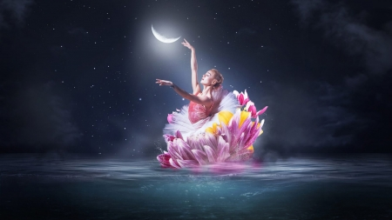
O grande segredo das crianças é não fazer planos.
É acordar para viver intensamente o dia que começa.

Slide 14
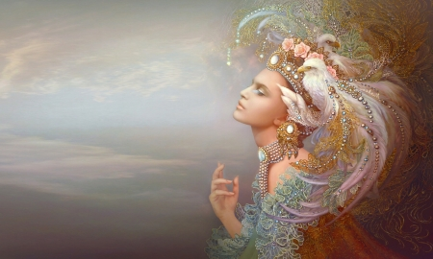
Criança não fica parada elaborando planos de vingança,nem fica pensando como vai fazer para fazer uma maldade.

Slide 15
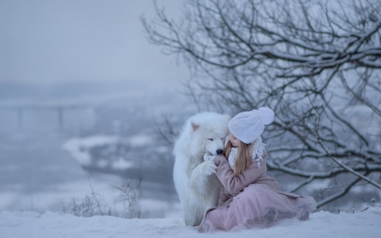
Tudo acontece espontaneamente…Então, acredite que o dia pode ser melhor e será.Deixe-se contagiar pela alegria da infância.

Slide 16
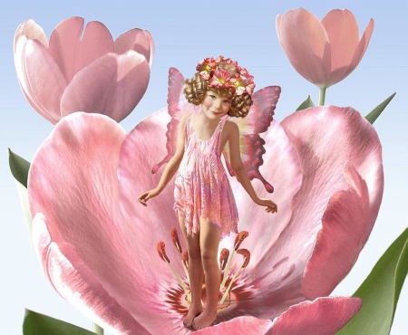
Despreocupe-se um pouco.
Mesmo sendo médico cirurgião com uma grande cirurgia pela frente.

Slide 17

Deixe-se guiar pelo seu aprendizado, e depois do trabalho bem feito,solte-se numa cadeira e se ela for giratória, aproveite e brinque como se fosse um parque de diversões.

Slide 18
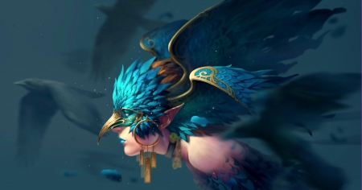
Talvez a vida não passe disso, um grande parque com muitos brinquedos.
Só que muita gente anda com medo de se soltar e se divertir.

Slide 19
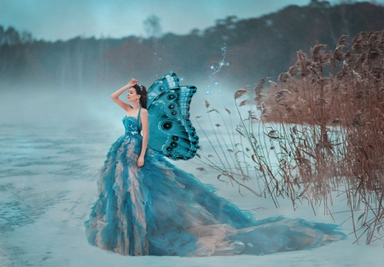
O dia pode ser muito melhor!
Acredite, lute, sonhe e realize.

Slide 20
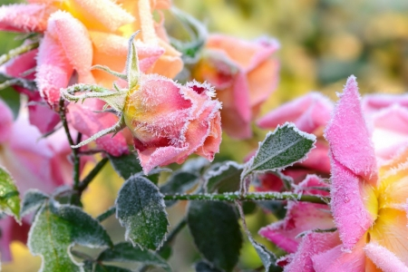
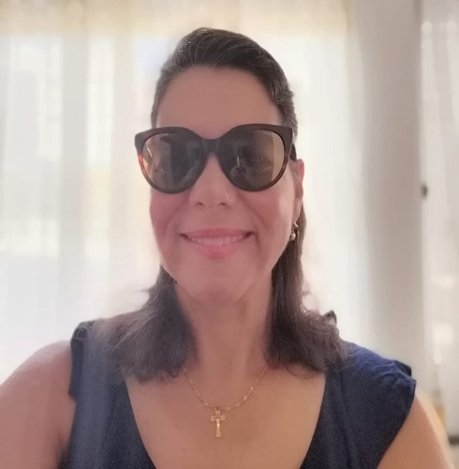
Imagens Internet
Autor do Texto: Paulo Roberto Gaefke
Música:Elton John Don't Let The Sun Go Down On Me (with George Michael)
Formatação: Olga Lopes
lopesolg@gmail.com
www.facebook.com/olga.lopes.16
www.youtube.com/c/olgalopes
www.sergrasan.com

